Slide 1
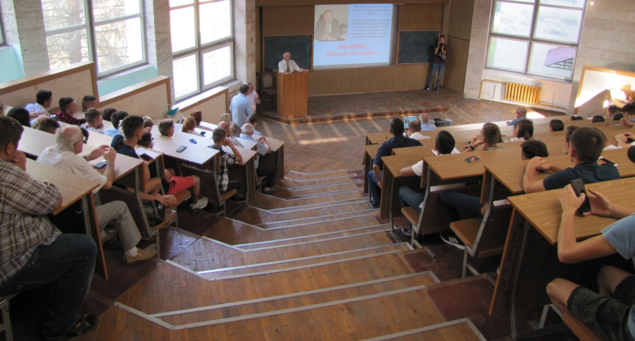

Результати складання сесії студентами 4-ого курсу
26.04.2021

Slide 2
Літня сесія 4 курсу

Slide 3
Літня сесія 4 курсу
 | група | 95-100 відмінно | 85-94 д.добре | 75-84 добре | 65-74 задовільно | 60-64 достатньо
ІТМ | ТІ-71 | 20 | 17 | 14 | 5 | 0
 | ТІ-72 | 14 | 13 | 15 | 16 | 14
 | Всього: | 34 | 30 | 29 | 21 | 14
 | група | 95-100 відмінно | 85-94 д.добре | 75-84 добре | 65-74 задовільно | 60-64 достатньо
ТС | ТС-71 | 14 | 12 | 14 | 10 | 2
 | ТС-72 | 10 | 5 | 8 | 5 | 4
 | ТС-п71 | 2 | 1 | 0 | 1 | 0
 | Всього: | 26 | 18 | 22 | 16 | 6
ТІ-71 | відмінники навчання
1 | Смаглюк | Володимир | Олександрович | 5,00
2 | Ушаков | Сергій | Михайлович | 5,00
ТІ-72 | відмінники навчання
1 | Папушой | Ольга | Костянтинівна | 4,88
2 | Якубовська | Катерина | Андріївна | 4,88
ТС-71 | відмінники навчання
1 | Криклива | Анастасія | Владиславівна | 4,88
2 | Лобода | Роман | Ігорович | 5,00
ТС-72 | відмінники навчання
1 | Березовський | Ігор | Миколайович | 5,00
2 | Тєльчарова | Діана | Олександрівна | 4,88

Slide 4
Літня сесія 4 курсу
Група | 95-100 відмінно | 85-94 д.добре | 75-84 добре | 65-74 задовільно | 60-64 достатньо
ТЗ-71 | 27 | 16 | 0 | 1 | 0
ТЗ-72 | 42 | 8 | 3 | 1 | 2
ТМ-71 | 24 | 22 | 6 | 4 | 0
Всього: | 93 | 46 | 9 | 6 | 2
 | ТЗ-71 | відмінники навчання
1. | Галицький | Ілля | Іванович | 4,88
2. | Корнієнко | Надія | Ігорівна | 5,00
3 | Мельник | Богдан | Геннадійович | 4,88
4 | Мілевський | Олександр | Андрійович | 4,88
5 | Нсер | Анжела | Махер | 5,00
6 | Тарасенко | Назар | Анатолійович | 4,88
 | ТЗ-72 | відмінники навчання
1. | Волох | Максим | Андрійович | 4,88
2. | Кушніренко | Ігор | Вадимович | 4,88
3 | Лапа | Єгор | Олегович | 5,00
4 | Марінов | Інтон | Ігорович | 5,00
5 | Нікішин | Василь | Юрійович | 4,88
6 | Роспутній | Валентин | Валерійович | 5,00
7 | Сколець | Сергій | Степанович | 5,00
8 | Сливка | Андрій | Русланович | 5,00
9 | Топорков | Михайло | Анатолійович | 5,00
10 | Яцика | Марина | Миколаївна | 4,88
ТМ-71 | відмінники навчання
1 | Мулик | Андрій | Вікторович | 4,88
2 | Нагорна | Маргарита | Миколаївна | 4,88
3 | Онопрієнко | Андрій | Андрійович | 4,88
4 | Собко | Тетяна | Анатоліївна | 5

Slide 5
Графіку навчального процесу:
Проведення другого календарного контролю: з 5.05.21 по 20.05.21р.
Семестровий контроль: 24.05 – 5.06.21 р.
Екзаменаційна сесія: 7.06 – 19.06.21 р.
Перескладання 21.06 – 26.06.21 р.

Slide 6
ДЯКУЮ
ЗА УВАГУ

